Slide 1


Нейросетевая аппроксимация широкодиапазонного уравнения состояния вещества с учетом термодинамических ограничений
Выполнили: «Филиал МГУ в городе Сарове»
Елагин Матвей - капитан
Селивохин Ярослав
Королёва Ульяна
Володченко Александра
Деревянкин Кирилл
Notes:
Источник: приложенный командный блокнот pinn_eos_colab_ipynb, сохранённые код и выводы. Ноутбук не запускался при подготовке презентации.

Slide 2

Цель
Разработать вычислительно эффективную нейросетевую модель широкодиапазонного уравнения состояния алюминия, приближающую табличные зависимости давления $P$ и удельной внутренней энергии $E$ от плотности $ρ$ и температуры $T$ с контролем физической согласованности.
1
Notes:
Источник: приложенный командный блокнот pinn_eos_colab_ipynb, сохранённые код и выводы. Ноутбук не запускался при подготовке презентации.

Slide 3
Задачи
05
03
01
06
04
02
Разработать и обучить PINN
Разработать и обучить Vanilla
Проанализировать данные (EDA)
Сравнить модели
Исследовать физические
ограничения
07
Реализовать программный интерфейс
Разработать baseline
2
Notes:
Источник: приложенный командный блокнот pinn_eos_colab_ipynb, сохранённые код и выводы. Ноутбук не запускался при подготовке презентации.

Slide 4

Математическая постановка
Данные:
Критерий качества
Вход: плотность $ρ$ и температура $T$.
Выход: давление $P$ и удельная внутренняя энергия $E$.
Точность P и E на общем test-наборе. Отдельно: ошибки производных и доли нарушений ограничений.
fθ(ρ, T) = [Pθ(ρ, T), Eθ(ρ, T)]
Табличная аппроксимация УРС алюминия в 20 областях состояния.
3
Notes:
Источник: приложенный командный блокнот pinn_eos_colab_ipynb, сохранённые код и выводы. Ноутбук не запускался при подготовке презентации.

Slide 5
Теоретическая база
Точность и физика:
Проверки:
Обычная регрессия минимизирует ошибку по P и E. Этого недостаточно для соблюдения ограничений на производные.
∂P/∂ρ > 0; ∂E/∂T ≥ 0.
Дополнительно проверяется знак ∂P/∂T. В исходных таблицах есть локальные нарушения и плато.
4
Notes:
Источник: приложенный командный блокнот pinn_eos_colab_ipynb, сохранённые код и выводы. Ноутбук не запускался при подготовке презентации.

Slide 6
Данные и обработка
Объём и диапазоны
Проверки при чтении
20 областей, 1 130 053 точки.
ρ: 10⁻³-10⁴ г/см³; T: 10⁻¹-10⁷ K.
Проверяются единицы, NaN, дубликаты (ρ,T), положительность ρ и T, размеры и границы областей.
Сетки и балансировка
Особенности энергии
12 log×log, 4 lin×log,
3 log×lin, 1 lin×lin. В обучении используются веса точек по областям.
19,4% значений E отрицательны. Для энергии применяется asinh(E/E₀), а не обычный логарифм.
5
Notes:
Источник: приложенный командный блокнот pinn_eos_colab_ipynb, сохранённые код и выводы. Ноутбук не запускался при подготовке презентации.

Slide 7
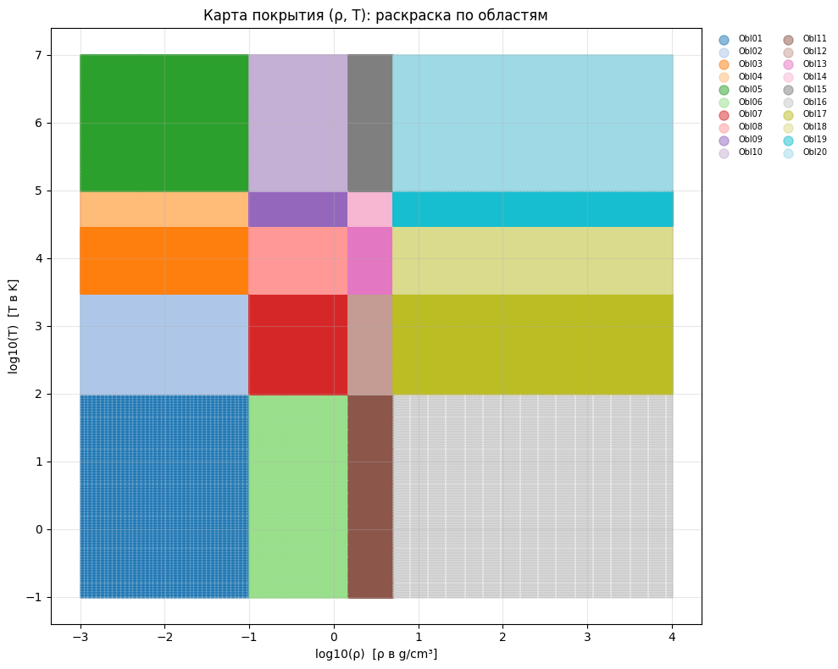
EDA: покрытие и особенности таблиц
Неравномерная плотность точек
В интервале, занимающем 7,5% логарифмической шкалы плотности, сосредоточено 34,5% точек.
При T ≈ 142 K в Obl02 обнаружен скачок P и E. Это влияет на ошибки интерполяции и физические проверки.
6
Notes:
Источник: приложенный командный блокнот pinn_eos_colab_ipynb, сохранённые код и выводы. Ноутбук не запускался при подготовке презентации.

Slide 8
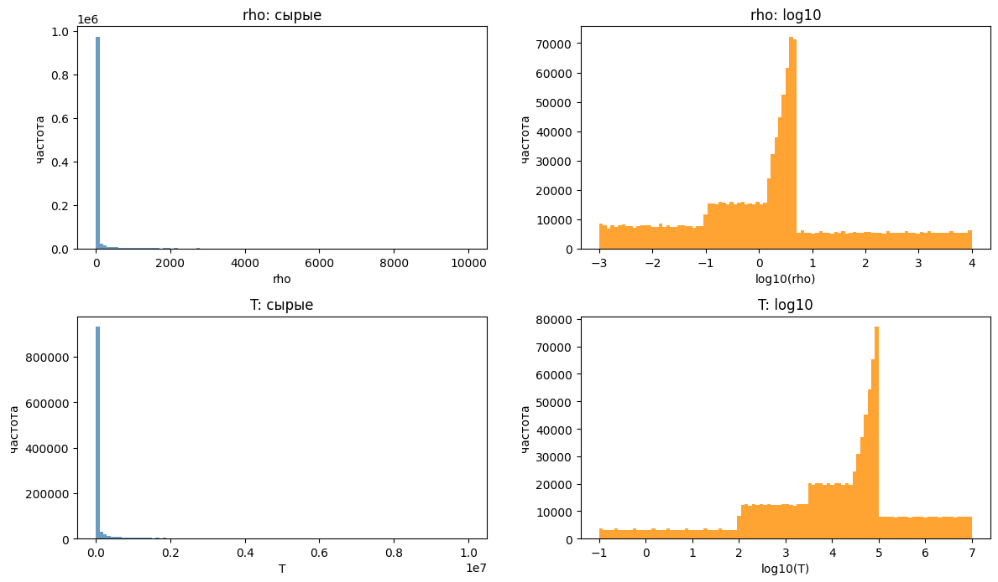
EDA: масштаб входных признаков
После log₁₀ распределения ρ и T становятся менее скошенными. Далее применяется MinMaxScaler по train.
7
Notes:
Источник: приложенный блокнот «Копия_Копия_Копия_блокнота__pinn_eos_colab_ipynb_ (1).ipynb», ячейка 15–16 (индекс с нуля). Использованы сохранённые код и выводы; при подготовке презентации код ноутбука не запускался.

Slide 9
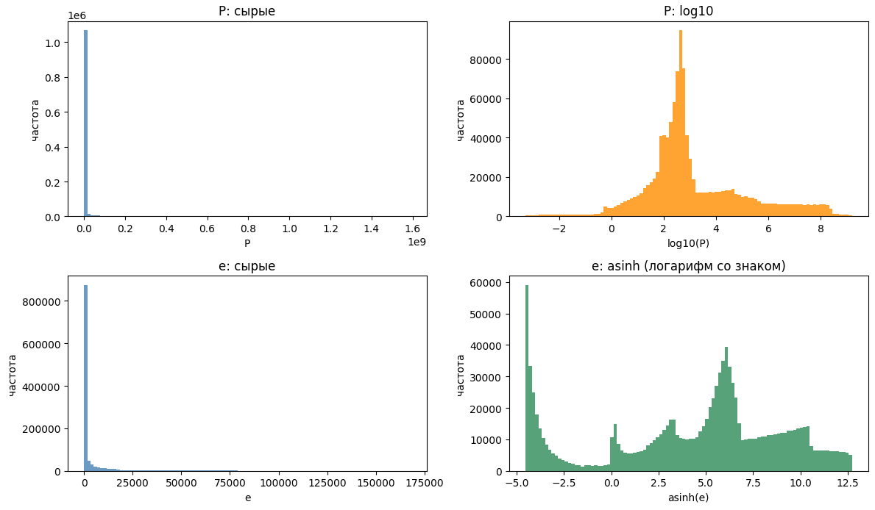
EDA: преобразования давления и энергии
Для положительного P используется log₁₀. Преобразование asinh(E/E₀) сохраняет отрицательные значения энергии.
8
Notes:
Источник: приложенный блокнот «Копия_Копия_Копия_блокнота__pinn_eos_colab_ipynb_ (1).ipynb», ячейка 13, 15–16 (индекс с нуля). Использованы сохранённые код и выводы; при подготовке презентации код ноутбука не запускался.

Slide 10
Асимметрия и эксцесс
Величина | n | Skew | Kurtosis | Std | В нижнем 1% шкалы, %
ρ (сырое) | 1 130 053 | 5,185 | 28,917 | 1 209,581 | 86,074
log₁₀(ρ) | 1 130 053 | 0,229 | −0,021 | 1,560 | 0,751
T (сырое) | 1 130 053 | 4,555 | 22,015 | 1 338 240,098 | 82,376
log₁₀(T) | 1 130 053 | −0,799 | 0,539 | 1,665 | 0,328
P (сырое) | 1 130 053 | 14,145 | 251,203 | 59 576 612,912 | 94,344
log₁₀(P) | 1 130 053 | 0,675 | 0,811 | 1,969 | 0,055
e (сырое) | 1 130 053 | 4,994 | 27,328 | 19 746,675 | 77,392
e (z-score) | 1 130 053 | 4,994 | 27,328 | 1,000 | 77,392
asinh(e) | 1 130 053 | −0,473 | −0,743 | 4,793 | 5,226
log₁₀(e−e_min+1) | 1 130 053 | 0,595 | −0,113 | 1,081 | 0,197
9

Slide 11
Нормировка и разбиение
Входные признаки
Целевые величины
log₁₀ρ, log₁₀T; затем
MinMaxScaler в диапазон [-1, 1].
log₁₀P и asinh(E); затем RobustScaler.
Train: узлы прореженной сетки. Остальные: val/test = 20/80, seed = 0.
Выборка | Количество точек
Train | 286 521
Validation | 168 706
Test | 674 826
10
Notes:
Источник: приложенный командный блокнот pinn_eos_colab_ipynb, сохранённые код и выводы. Ноутбук не запускался при подготовке презентации.

Slide 12
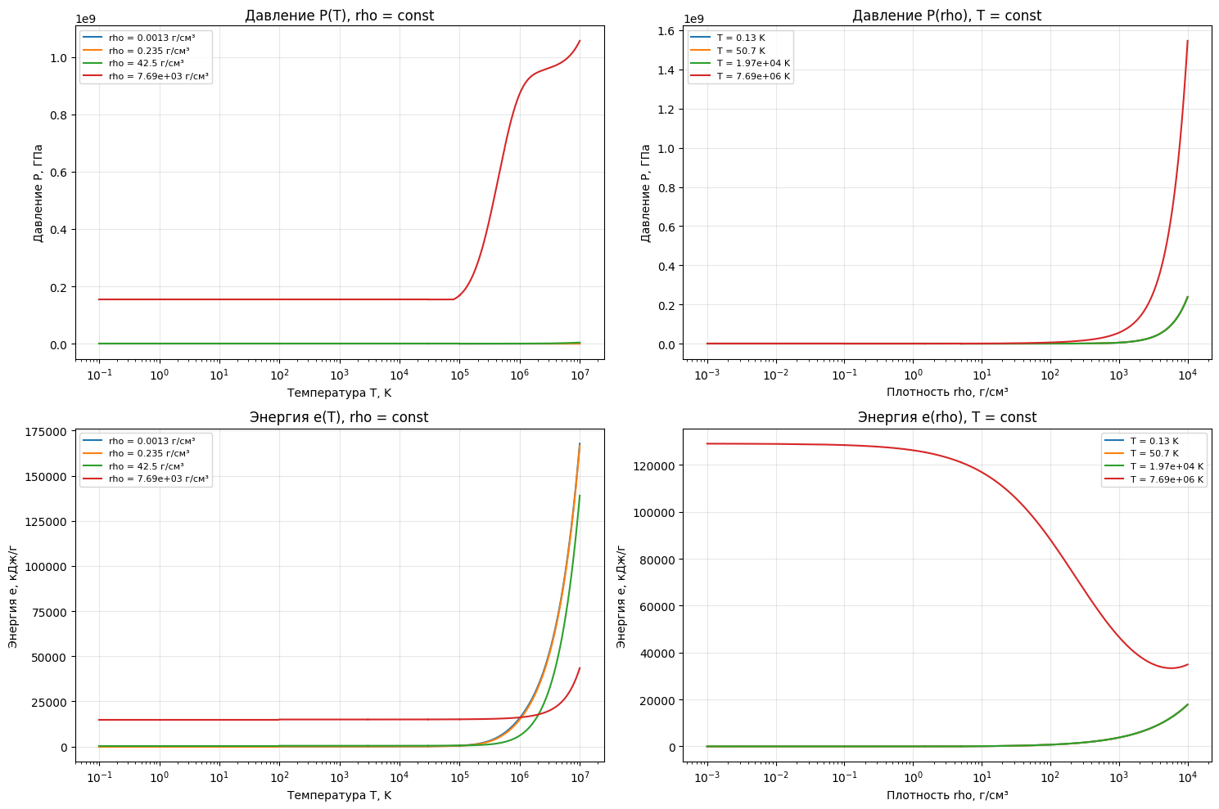
Сечения табличного УРС
Сечения при четырёх фиксированных плотностях и температурах; интерполяция внутри областей учитывает тип сетки.
11
Notes:
Источник: приложенный блокнот «Копия_Копия_Копия_блокнота__pinn_eos_colab_ipynb_ (1).ipynb», ячейка 22 (индекс с нуля). Использованы сохранённые код и выводы; при подготовке презентации код ноутбука не запускался.

Slide 13
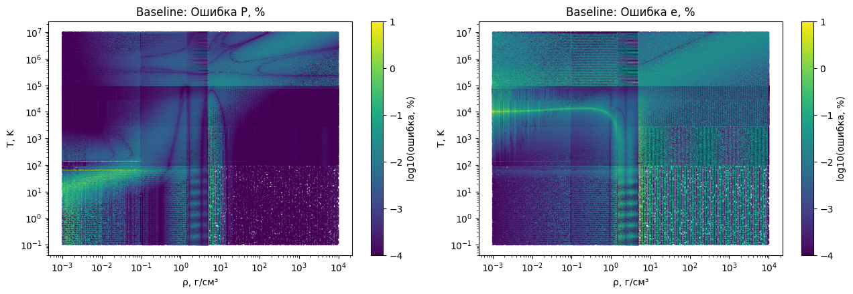
Baseline: билинейная интерполяция
Проверка точности:
Метрики:
Медиана ошибки P: 0,000453%.
Медиана ошибки E: 0,00396%.
Максимум ошибки P: 20,39%.
Максимум ошибки E: 13,62 %.
Интерполятор построен по train-узлам.
Test: 674 826 точек из 20 областей.
Наибольшие ошибки давления связаны со скачком таблицы около T ≈ 142 K.
11
Notes:
Источник: приложенный командный блокнот pinn_eos_colab_ipynb, сохранённые код и выводы. Ноутбук не запускался при подготовке презентации.

Slide 14
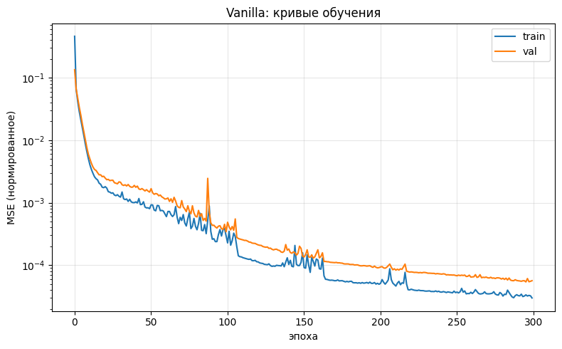
Vanilla: обучение по табличным данным
MLP:
2 входа
4 скрытых слоя по 256 нейронов
2 выхода
12
Notes:
Источник: приложенный командный блокнот pinn_eos_colab_ipynb, сохранённые код и выводы. Ноутбук не запускался при подготовке презентации.

Slide 15
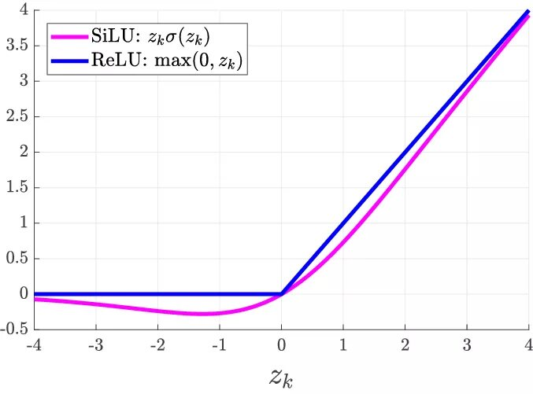
Vanilla: обучение по табличным данным
Настройки обучения
Оптимизатор: AdamW
Начальная скорость: lr = 10⁻³
Размер батча: 8192
Снижение скорости: ReduceLROnPlateau
Ранняя остановка: early stopping
Функция потерь
Взвешенная MSE
Без физических штрафов
Результат обучения
До 300 эпох, ранняя остановка
Медиана ошибки P на test: 1,03%
SiLU:
198 658 параметров
13
Notes:
Источник: приложенный командный блокнот pinn_eos_colab_ipynb, сохранённые код и выводы. Ноутбук не запускался при подготовке презентации.

Slide 16
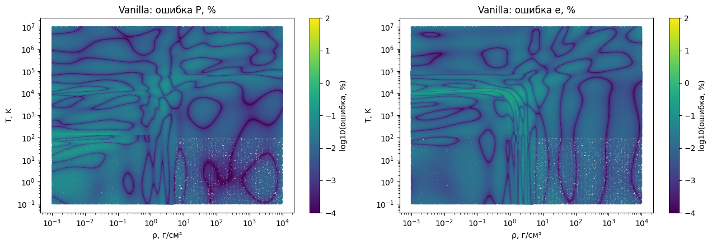
Vanilla: карта ошибок на test
14
Notes:
Источник: приложенный блокнот «Копия_Копия_Копия_блокнота__pinn_eos_colab_ipynb_ (1).ipynb», ячейка 38 (индекс с нуля). Использованы сохранённые код и выводы; при подготовке презентации код ноутбука не запускался.

Slide 17
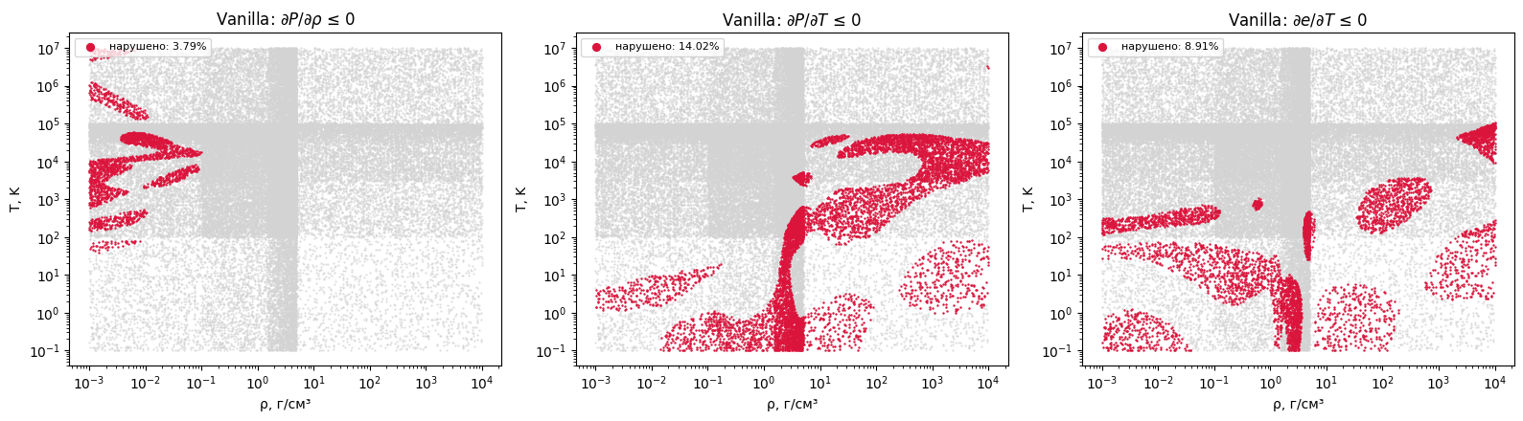
Vanilla: где нарушаются условия
15
Notes:
Источник: приложенный блокнот «Копия_Копия_Копия_блокнота__pinn_eos_colab_ipynb_ (1).ipynb», ячейка 39 (индекс с нуля). Использованы сохранённые код и выводы; при подготовке презентации код ноутбука не запускался.

Slide 18
PINN: функция потерь
L = MSE_{данные} + λ_{ρ} L_{ρ} + λ_{T} L_{T} + λ_{c} L_{c}
L_{ρ}: механическая устойчивость
Штраф mean max(0, −∂lnP/∂lnρ). Требует (∂P/∂ρ)_{T} > 0: давление растёт при сжатии.
L_{T}: термическая устойчивость
Штраф mean max(0, −∂e/∂lnT) / (|e| + 1). Требует (∂e/∂T)_{ρ} ≥ 0; в таблице при T ≲ 7 K плато.
L_{c}: скорость звука
Штраф за нарушение 0 < c_{s} < c, где c — скорость света (п. 3.3 задания).
Производные считаются через autograd по ln ρ и ln T, штрафы безразмерные. Они вычисляются в 1024 случайных точках коллокации по всему домену на каждом шаге.
16
Notes:
Источник: командный блокнот pinn_eos_colab (разделы 3–4, код и комментарии). Выводы ячеек с численными результатами PINN в присланном файле не сохранены, поэтому числа PINN на слайдах не приводятся. Состав функции потерь — по комментарию к ячейке 3.1 (CFG: lam mono_rho, mono_T, sound).

Slide 19
PINN: обучение и согласованность
Настройки обучения
λ_{ρ} = λ_{T} = λ_{c} = 1, веса плавно растут первые 20% шагов
Старт с той же нормировки и разбиения, что у Vanilla
Сеть 2 → 4×256 → 2, GELU: гладкая активация, потому что производные сети входят в loss
30 000 шагов, батч 8192, lr = 2·10⁻³
1024 точки коллокации на шаг
17
Notes:
Источник: командный блокнот pinn_eos_colab (разделы 3–4, код и комментарии). Выводы ячеек с численными результатами PINN в присланном файле не сохранены, поэтому числа PINN на слайдах не приводятся. Отношение 0,5 — из комментария к ячейке 3.1 (pn.table_consistency).

Slide 20
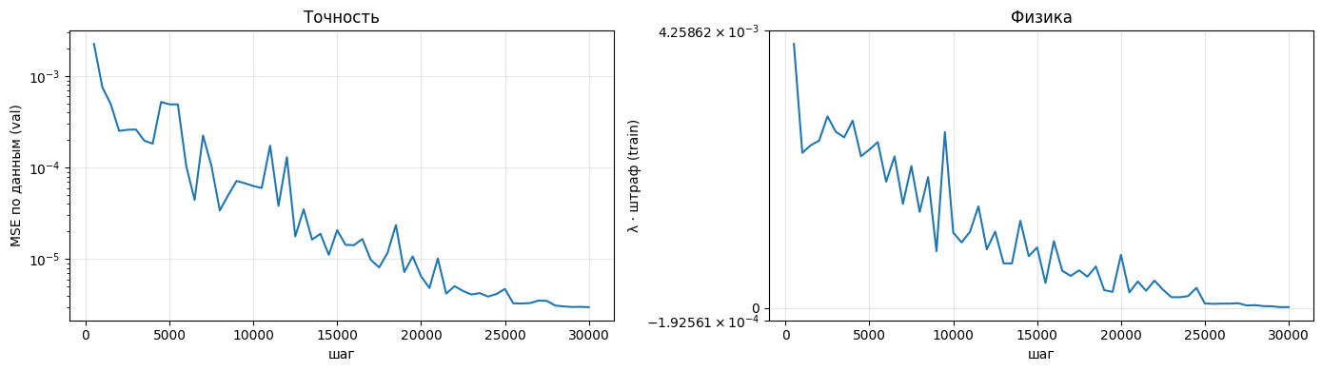
PINN: динамика обучения
30 000 шагов · 5,5 мин · лучший val MSE = 2,973·10⁻⁶
Слева - ошибка на validation, справа - взвешенный физический штраф. Для обоих графиков используются нелинейные шкалы.
18
Notes:
Источник: приложенный блокнот «Копия_Копия_Копия_блокнота__pinn_eos_colab_ipynb_ (1).ipynb», ячейка 44 (индекс с нуля). Использованы сохранённые код и выводы; при подготовке презентации код ноутбука не запускался.

Slide 21
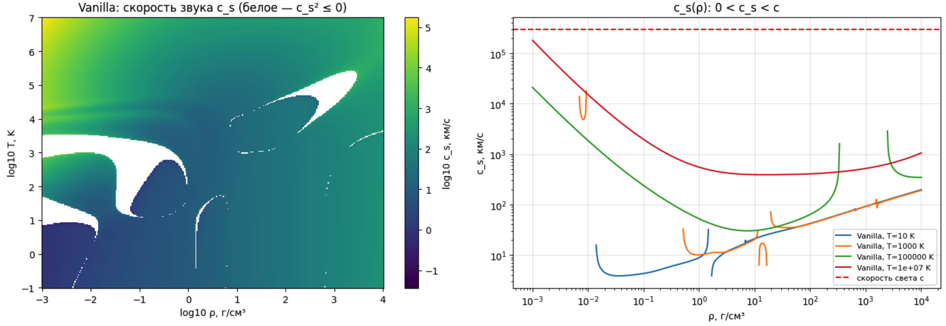
PINN: карта и сечения скорости звука без учета свойств термодинамики
19

Slide 22
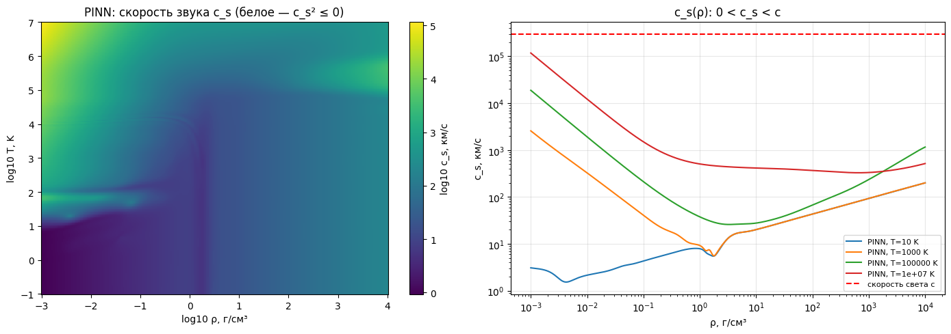
PINN: карта и сечения скорости звука с учетом свойств термодинамики
100 000 случайных точек домена: нарушений 0 < cₛ < c у PINN - 0%, у полной таблицы через baseline - 4,391%.
20
Notes:
Источник: приложенный блокнот «Копия_Копия_Копия_блокнота__pinn_eos_colab_ipynb_ (1).ipynb», ячейка 46 (индекс с нуля). Использованы сохранённые код и выводы; при подготовке презентации код ноутбука не запускался.

Slide 23
Сжатие и скорость работы
float16
0,383 МБ
Вдвое меньше файл, точность та же: медиана ошибки P 0,231% против 0,226%, нарушений нет.
int8, только веса
0,198 МБ
Веса int8 с масштабами по слоям. Файл меньше в 3,9 раза; медиана ошибки P - 1,276%, E - 4,285%.
int8 динамическая
CPU
Квантуются и веса, и активации. В блокноте признана непригодной по точности и не сохраняется.
float16 и int8 измерены на общем test. Итоговым сжатым вариантом выбрана модель float16.
21
Notes:
Источник: командный блокнот pinn_eos_colab (разделы 3–4, код и комментарии). Выводы ячеек с численными результатами PINN в присланном файле не сохранены, поэтому числа PINN на слайдах не приводятся. Варианты сжатия — ячейка 4.4 (save_fp16, compress_int8_weights, compress_int8).

Slide 24
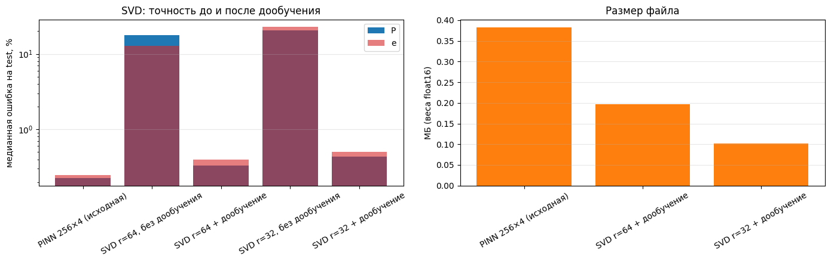
SVD: сжатие с дообучением
SVD требует дообучения с физическими штрафами
r = 64, 1000 шагов (~17 с): P/E - 0,33% / 0,40%; нарушений - 0%.
Файл: 0,20 МиБ (×2 меньше); CPU ONNX: 0,40 с на 10⁵ запросов (×1,3 быстрее).
r = 32: 0,10 МиБ; P/E - 0,43% / 0,50%; сохраняются редкие нарушения.
22
Notes:
Источник: приложенный блокнот «Копия_Копия_Копия_блокнота__pinn_eos_colab_ipynb_ (3).ipynb», раздел 5.4, ячейка 68 (индекс с нуля), сохранённые выводы. Ранг 64: медиана ошибки P до дообучения 17,6529%, нарушения механической/термической устойчивости 11,5529% / 6,1533%. Первые 64 сингулярных числа сохраняют 89,5%, 85,3%, 87,1% энергии матриц. После: P 0,3329%, E 0,3993%, p99 P 2,5333%; нарушений механической, термической устойчивости и скорости звука на проверенной выборке 0%. Файл float16 0,1962 МиБ, 100354 параметра; CPU ONNX 0,4012 с на 100000 запросов. Ранг 32: файл 0,1024 МиБ, ошибки P/E 0,4322%/0,5019%; нарушения 0%/0,0071%/0,0001%. Сравнение CPU с исходной ONNX 0,5371 с из раздела 5.3. Нулевые доли относятся к выполненным проверкам и не являются доказательством для всего непрерывного домена. Ноутбук при подготовке слайда не запускался.

Slide 25
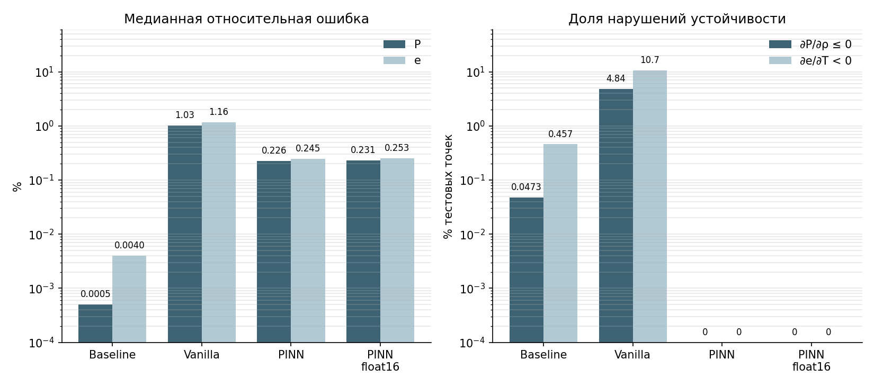
PINN: результаты на тестовой выборке
0,23%
медиана ошибки P (у Vanilla 1,03%)
0%
нарушений устойчивости (у Vanilla 4,8% и 10,7%)
0,38 МБ
размер в float16 — в 90 раз меньше таблицы
Шкалы логарифмические; у PINN нарушений нет, поэтому столбцы нулевые.
23
Notes:
Источник: итоговая таблица блокнота (ячейка 4.5, metrics_final.csv). Ошибки PINN — во float64, нарушения Vanilla — во float32 (часть из них — шум округления).

Slide 26
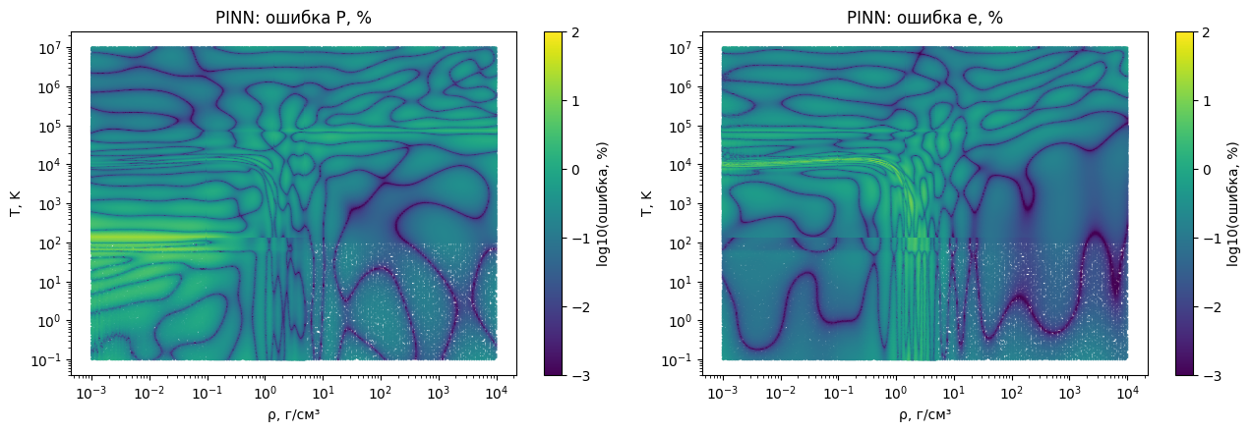
PINN: распределение ошибок по домену
Общий test: медиана ошибки P = 0,2263%, E = 0,2454%. Максимумы — 21,67% и 19,71%; малая медиана не исключает локальных ошибок.
24
Notes:
Источник: приложенный блокнот «Копия_Копия_Копия_блокнота__pinn_eos_colab_ipynb_ (1).ipynb», ячейка 48 (индекс с нуля). Использованы сохранённые код и выводы; при подготовке презентации код ноутбука не запускался.

Slide 27
C - оптимизация
модель | PINN 256×4 | PINN SVD r=64
файл весов C, МБ | 0.75798 | 0.38303
макс. отличие P от PyTorch | 0.00001 | 0.00001
ошибка P на test, медиана % | 0.22628 | 0.34150
ошибка e на test, медиана % | 0.24539 | 0.45727
10^5 запросов: PyTorch CPU, с | 0.74643 | 0.65310
10^5 запросов: ONNX Runtime, с | 0.55166 | 0.40040
10^5 запросов: C (из Python), с | 1.53804 | 1.00129
10^5 запросов: чистый C, с | 1.61200 | 0.98600
1 запрос: PyTorch, мкс | 684.01757 | 628.52435
1 запрос: ONNX Runtime, мкс | 98.81140 | 78.45600
1 запрос: C (из Python), мкс | 41.97806 | 21.85355
1 запрос: чистый C, мкс | 34.19000 | 17.07000
25
Notes:
Источник: приложенный блокнот «Копия_Копия_Копия_блокнота__pinn_eos_colab_ipynb_ (1).ipynb», ячейка 48 (индекс с нуля). Использованы сохранённые код и выводы; при подготовке презентации код ноутбука не запускался.

Slide 28
C - оптимизация
модель | PINN 256×4 | PINN SVD r=64
файл весов C, МБ | 0.75798 | 0.38303
макс. отличие P от PyTorch | 0.00001 | 0.00001
ошибка P на test, медиана % | 0.22628 | 0.34150
ошибка e на test, медиана % | 0.24539 | 0.45727
10^5 запросов: PyTorch CPU, с | 0.74643 | 0.65310
10^5 запросов: ONNX Runtime, с | 0.55166 | 0.40040
10^5 запросов: C (из Python), с | 1.53804 | 1.00129
10^5 запросов: чистый C, с | 1.61200 | 0.98600
1 запрос: PyTorch, мкс | 684.01757 | 628.52435
1 запрос: ONNX Runtime, мкс | 98.81140 | 78.45600
1 запрос: C (из Python), мкс | 41.97806 | 21.85355
1 запрос: чистый C, мкс | 34.19000 | 17.07000
PINN 256×4: один запрос - чистый C 34.2 мкс против PyTorch 684 мкс (×20) и ONNX 99 мкс (×2.9); точность совпадает с PyTorch до 5e-06
PINN SVD r=64: один запрос - чистый C 17.1 мкс против PyTorch 629 мкс (×37) и ONNX 78 мкс (×4.6); точность совпадает с PyTorch до 8e-06
26
Notes:
Источник: приложенный блокнот «Копия_Копия_Копия_блокнота__pinn_eos_colab_ipynb_ (1).ipynb», ячейка 48 (индекс с нуля). Использованы сохранённые код и выводы; при подготовке презентации код ноутбука не запускался.

Slide 29
Сравнение моделей
Метрика | Baseline | Vanilla | PINN | PINN float16 | SVD | C-оптимизация
Медиана ошибки P, % | 0,0005 | 1,026 | 0,226 | 0,231 | 0,333 | 0,226
99-й перцентиль P, % | 0,0443 | 9,800 | 2,591 | 2,589 | 2,533 | -
Медиана ошибки E, % | 0,0040 | 1,158 | 0,245 | 0,253 | 0,399 | 0,245
99-й перцентиль E, % | 0,1683 | 27,84 | 3,168 | 3,158 | 3,381 | -
Нарушения ∂P/∂ρ ≤ 0, % | 0,0473 | 4,841 | 0 | 0 | 0 | -
Нарушения ∂E/∂T < 0, % | 0,4572 | 10,69 | 0 | 0 | 0 | -
Размер, МБ | 34,49 | 0,762 | 0,762 | 0,383 | 0,196 | 0,758
Время 10⁵ запросов, GPU, с | - | 0,0234 | 0,0225 | 0,0225 | 0,0162 | -
Время 10⁵ запросов, CPU, с | 0,0667 | - | 0,776 | 0,776 | 0,738 | 1,612
27
Notes:
Итоговая таблица блокнота (ячейка 4.5). Baseline считается только на CPU; время Vanilla на CPU не измерялось. Время float16 совпадает с PINN: после загрузки веса переводятся в рабочую точность.

Slide 30
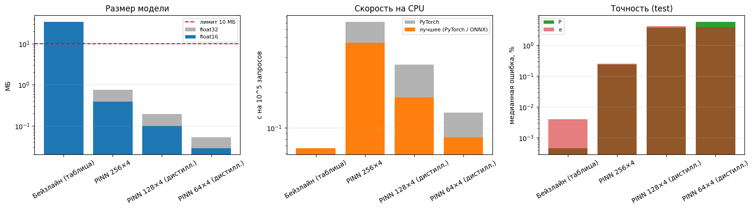
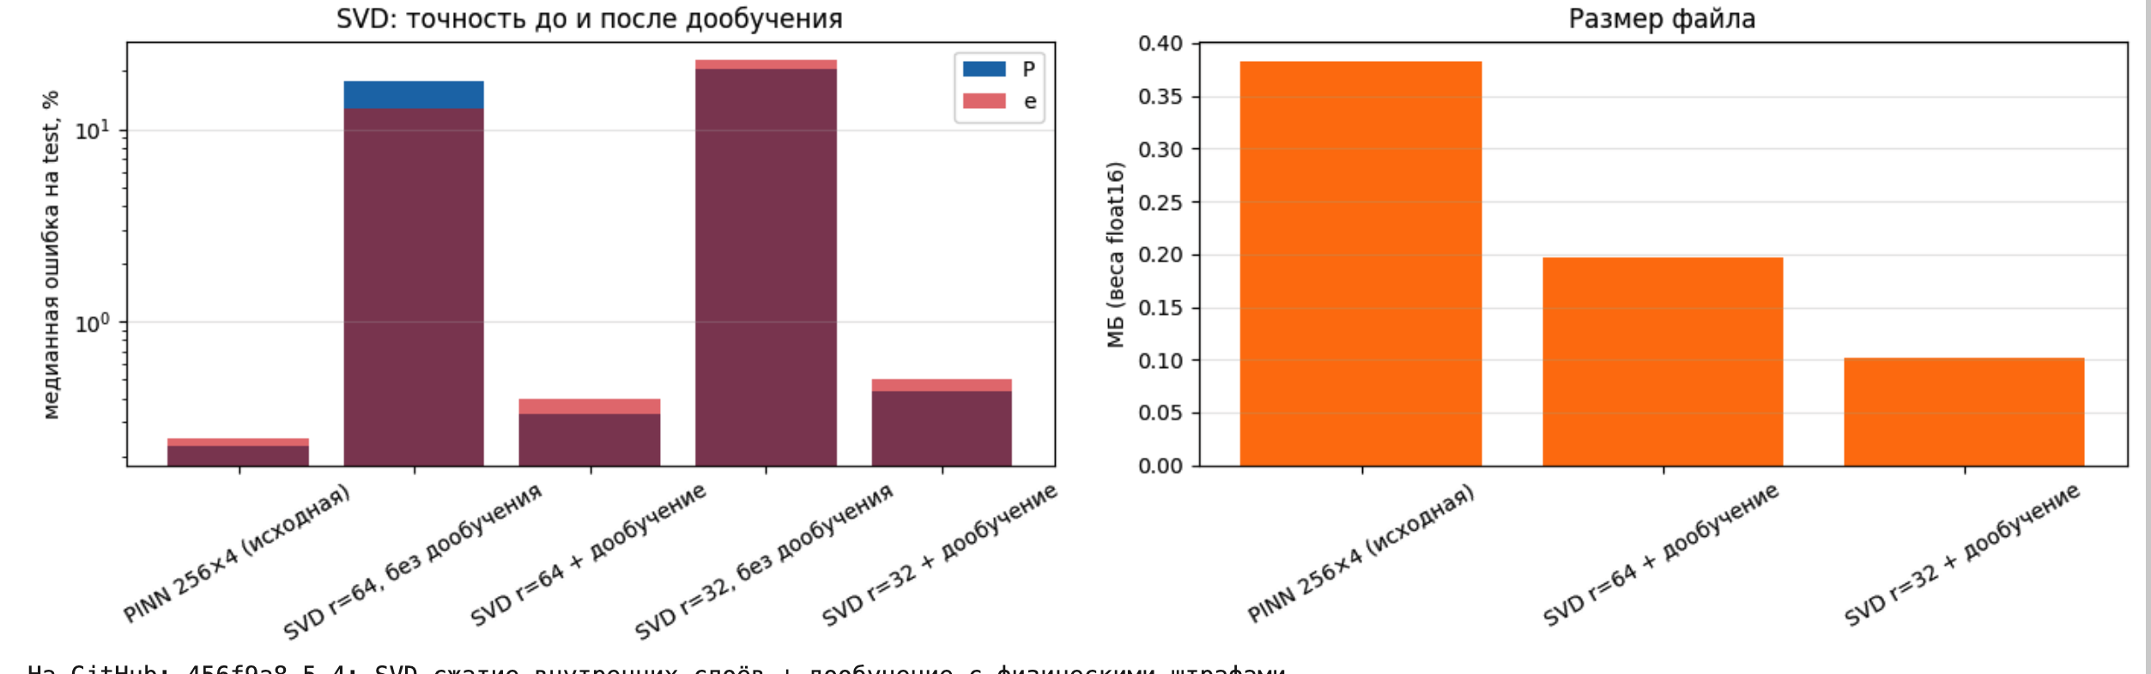
Оптимизация: размер, CPU и точность
31
Notes:
Источник: приложенный блокнот «Копия_Копия_Копия_блокнота__pinn_eos_colab_ipynb_ (1).ipynb», ячейка 66 (индекс с нуля). Использованы сохранённые код и выводы; при подготовке презентации код ноутбука не запускался.

Slide 31
Выводы
Baseline
Точнее всех: медиана ошибки P 0,0005%. Но хранит всю таблицу (34,5 МБ), а производные разрывны на границах ячеек.
Vanilla
0,76 МБ и в 3 раза быстрее baseline на GPU, но точность 1,03% по P и нарушения устойчивости в 4,8% и 10,7% точек.
PINN
Медиана ошибки P 0,23%, E 0,25%; нарушений устойчивости нет. В float16 - 0,38 МБ без потери точности.
Главная находка. Исходная таблица сама нарушает согласованность (отношение ≈ 0,5) и содержит скачок при T ≈ 142 K. Это ограничивает точность любой гладкой модели и определило выбор штрафов PINN.
29
Notes:
Числа — из итоговой таблицы (слайд 19).

Slide 32

Репозиторий решения
github.com/Antibote/pinn-eos-aluminum
Спасибо за внимание!
30
Notes:
Источник: приложенный командный блокнот pinn_eos_colab_ipynb, сохранённые код и выводы. Ноутбук не запускался при подготовке презентации.

